Slide 1
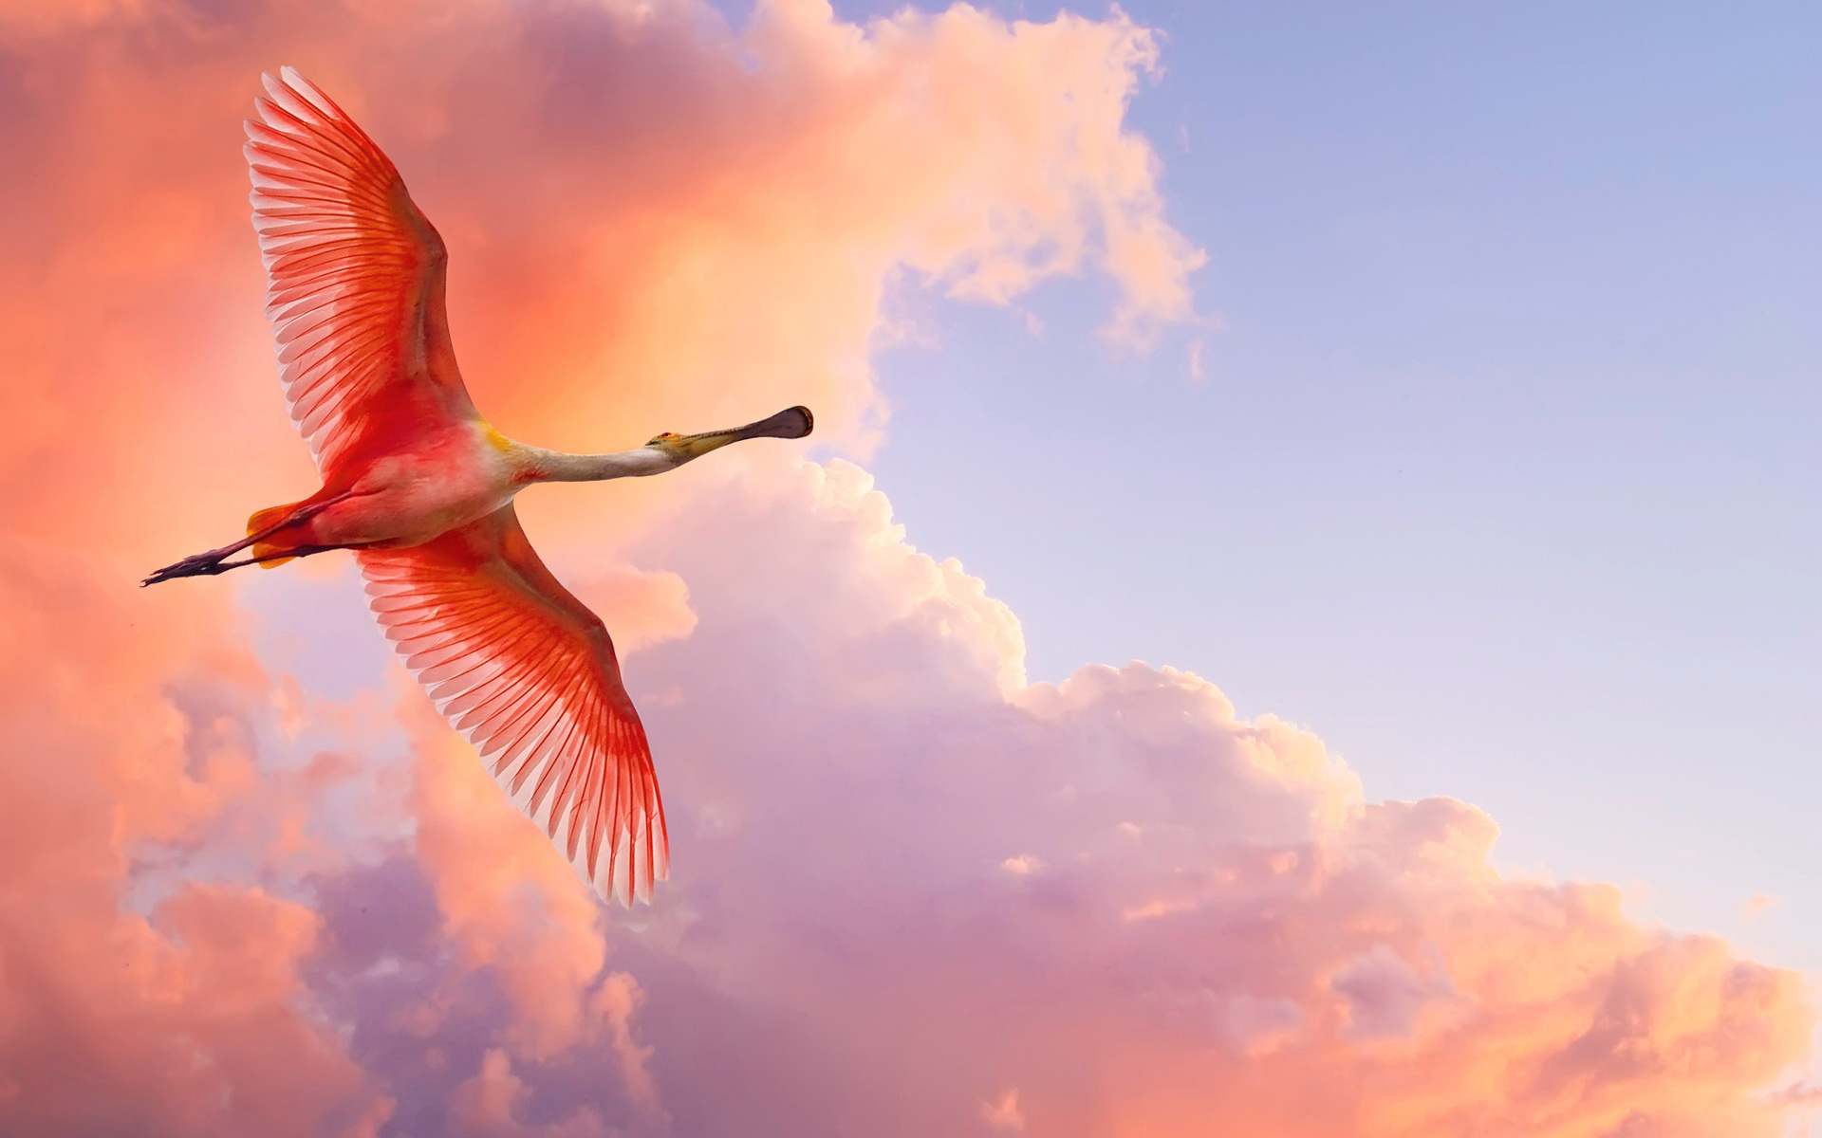
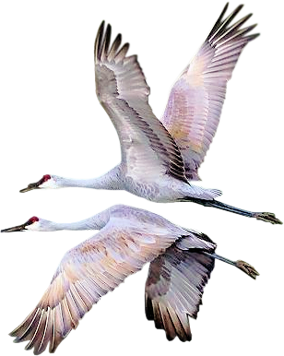
ПЕРЕЛЁТНЫЕ
ПТИЦЫ
воспитатели
Сулеева Г.Н.
Кондратьева Н.Ю.
ПРОЕКТ ВО ВТОРОЙ МЛАДШЕЙ ГРУППЕ

Slide 2
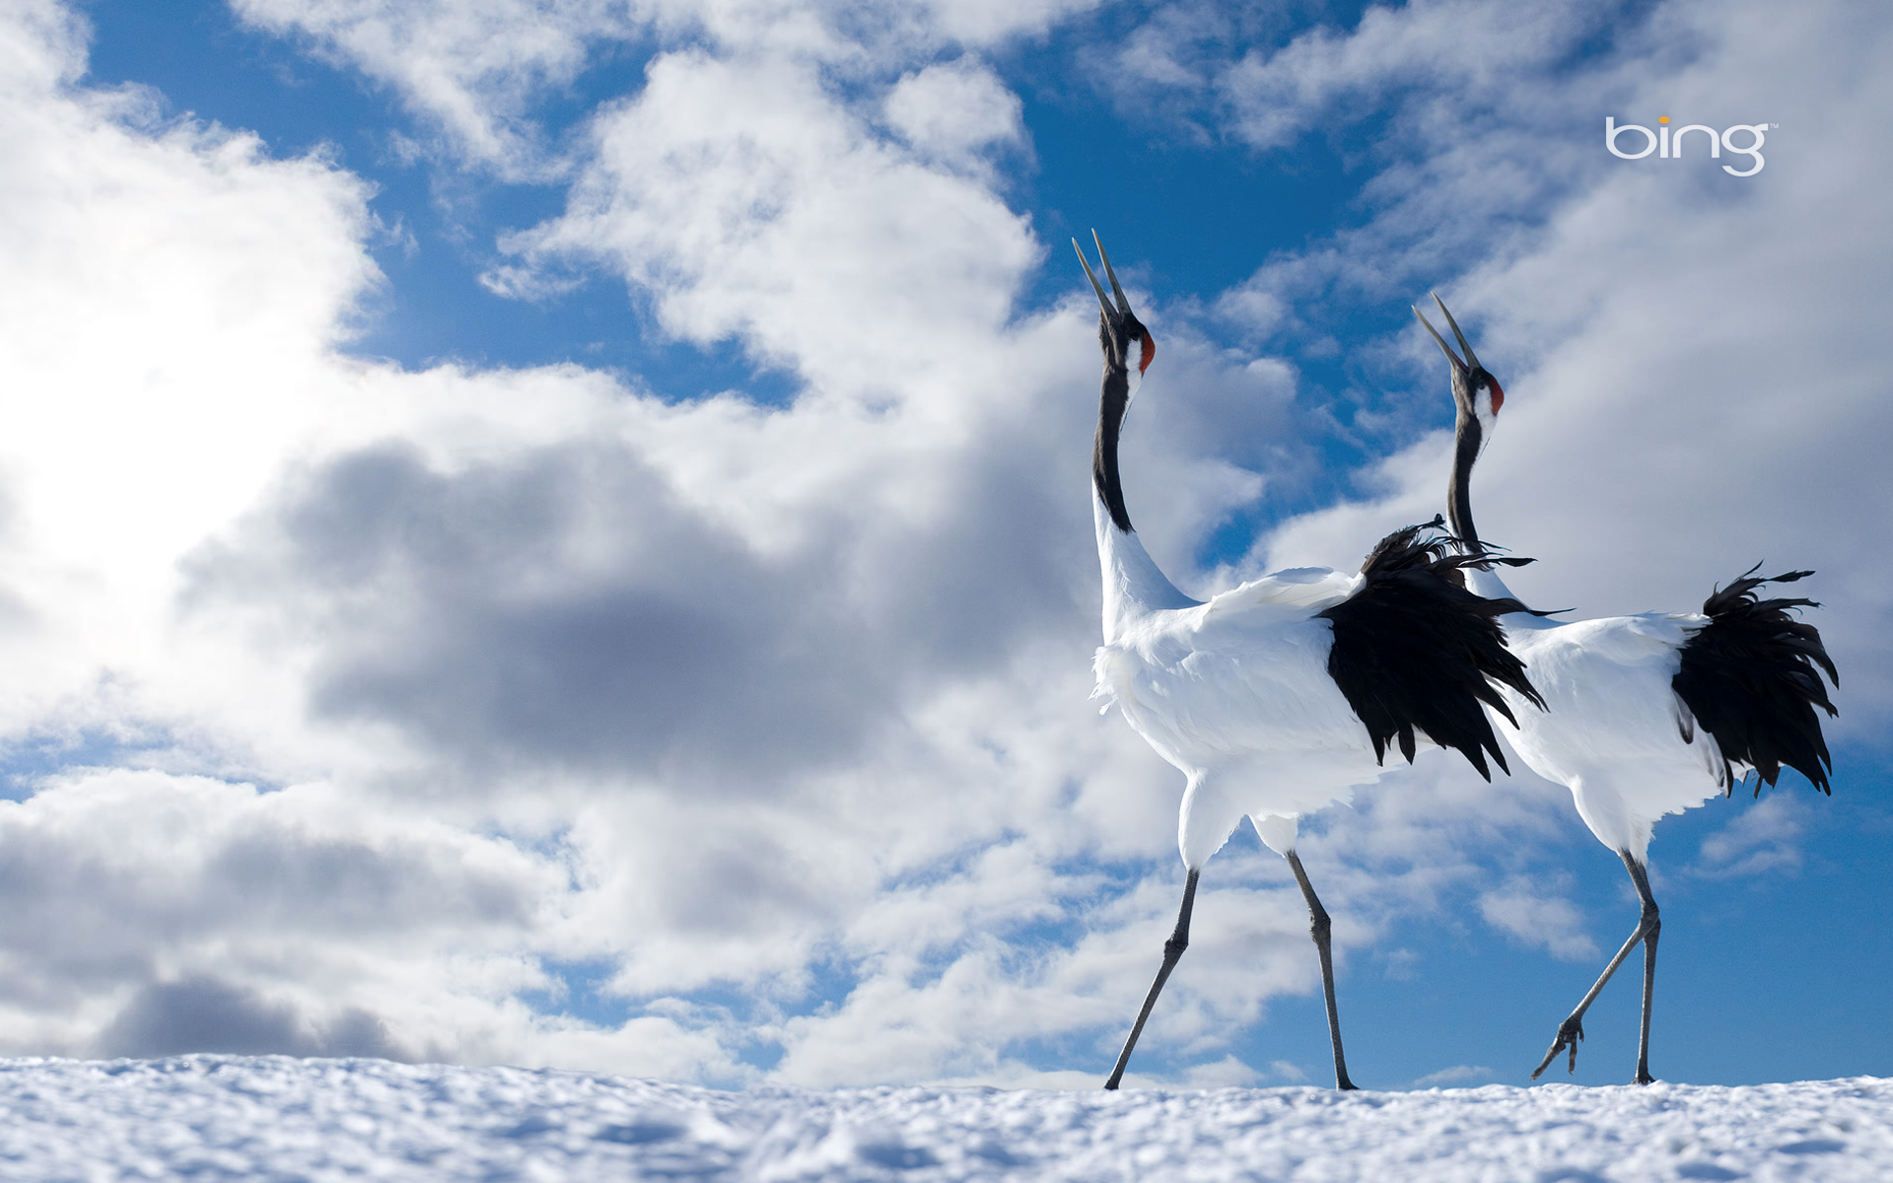
Вид проекта: краткосрочный, познавательный, творческий
Продолжительность: с 31 октября по 3 ноября
Актуальность реализации проекта:
Воспитание экологической культуры дошкольников, нравственности являются важнейшей задачей, решаемой детским садом и семьей, с раннего возраста. Проведя анализ знаний детей, выяснилось, что дети имеют скудные знания об образе жизни птиц, их повадках, питании, у детей отсутствует представление о том, как беречь, ухаживать, не причинять вреда птицам. Многие дети не могут назвать их, составить описательный рассказ о птицах.

Slide 3
Цели:
формировать желание детей заботиться о зимующих птицах, узнавать птиц, называть части тела;
дать детям представление о перелетных птицах, об их внешнем виде, повадках, об особенностях их жизни весной;
воспитывать любовь и заботливое отношение к пернатым.

Slide 4
Задачи проекта:
развивать элементарные представления о птицах (летают, поют, клюют, вьют гнёзда, выводят птенцов);
формировать желания беречь и заботиться о братьях наших меньших;
формироватьумения: наблюдать, сравнивать, анализировать и отражать результаты наблюдений в разных видах творческой деятельности ;
повышать уровень педагогической культуры родителей через привлечение к совместной деятельности с детьми.

Slide 5
Ожидаемый результат:
систематизация знаний детей о птицах;
формирование осознанного действенного отношения к птицам,
желание детей заботиться о пернатых;
понимание их значимости в жизни людей;
активное участие родителей в проекте, что дополнительно способствует воспитанию у детей любви и бережного отношения к птицам.

Slide 6
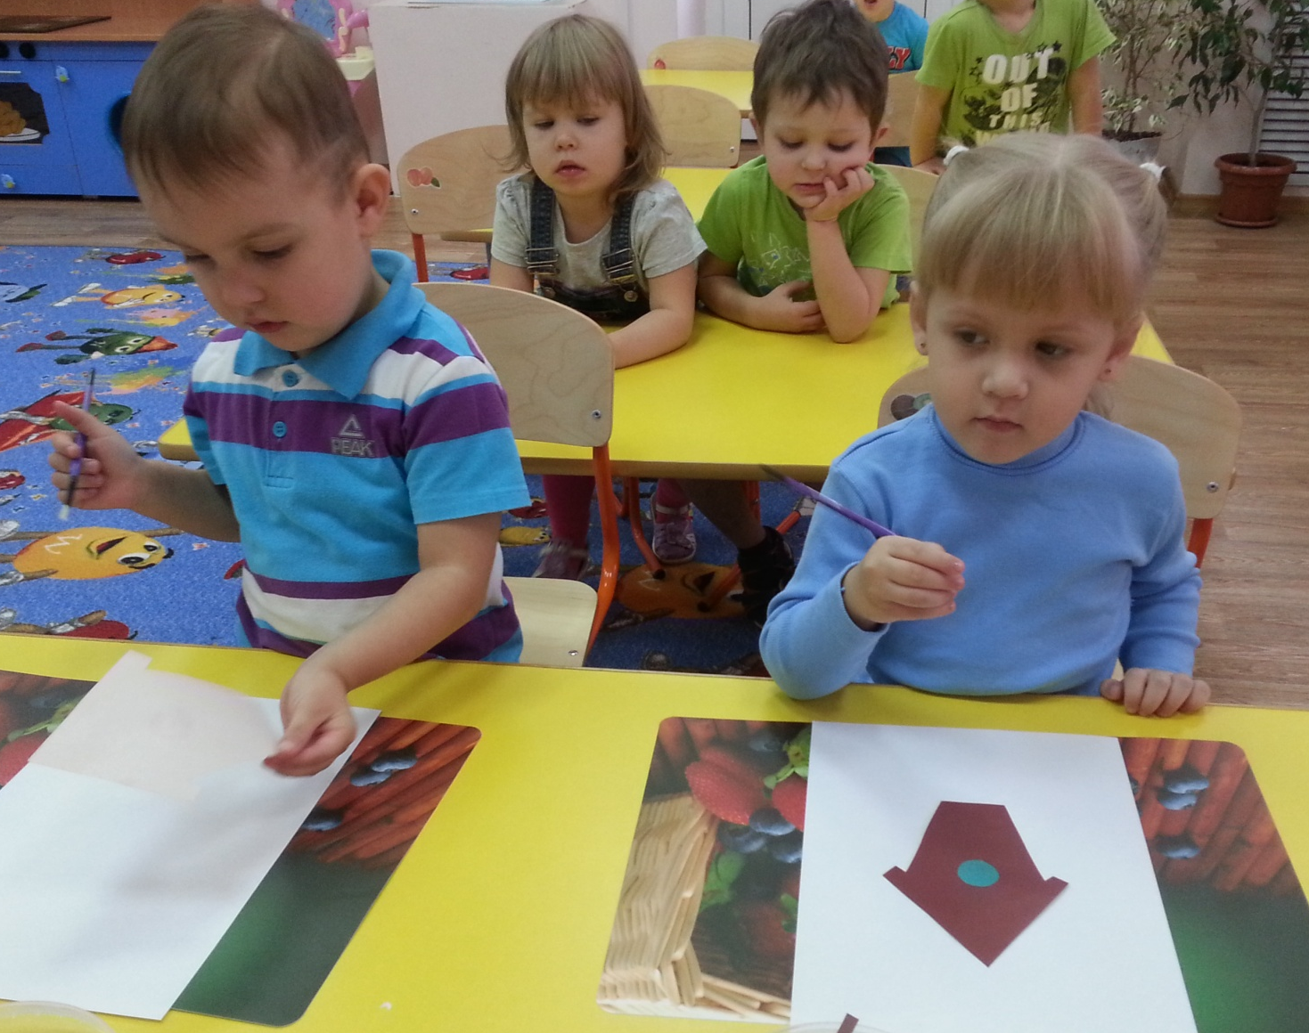
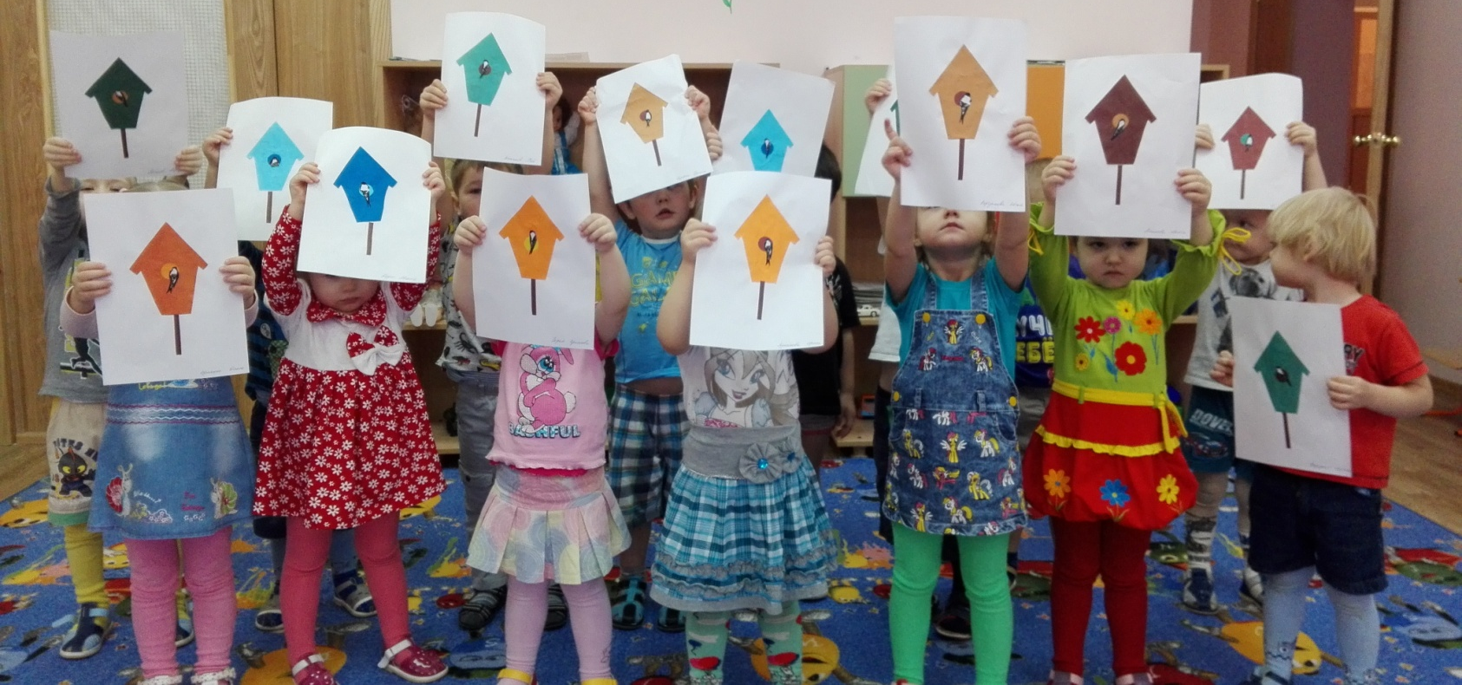
аппликация «Скворечник»
31.10.16

Slide 7
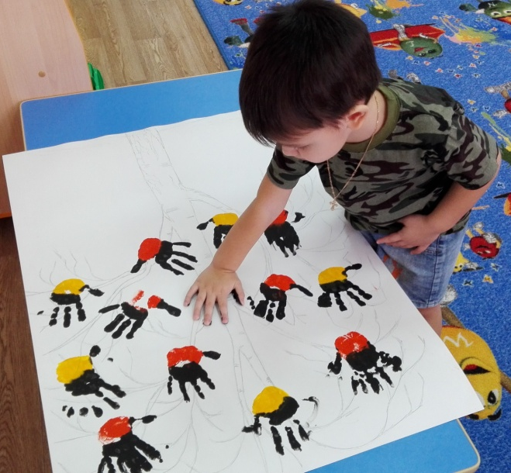
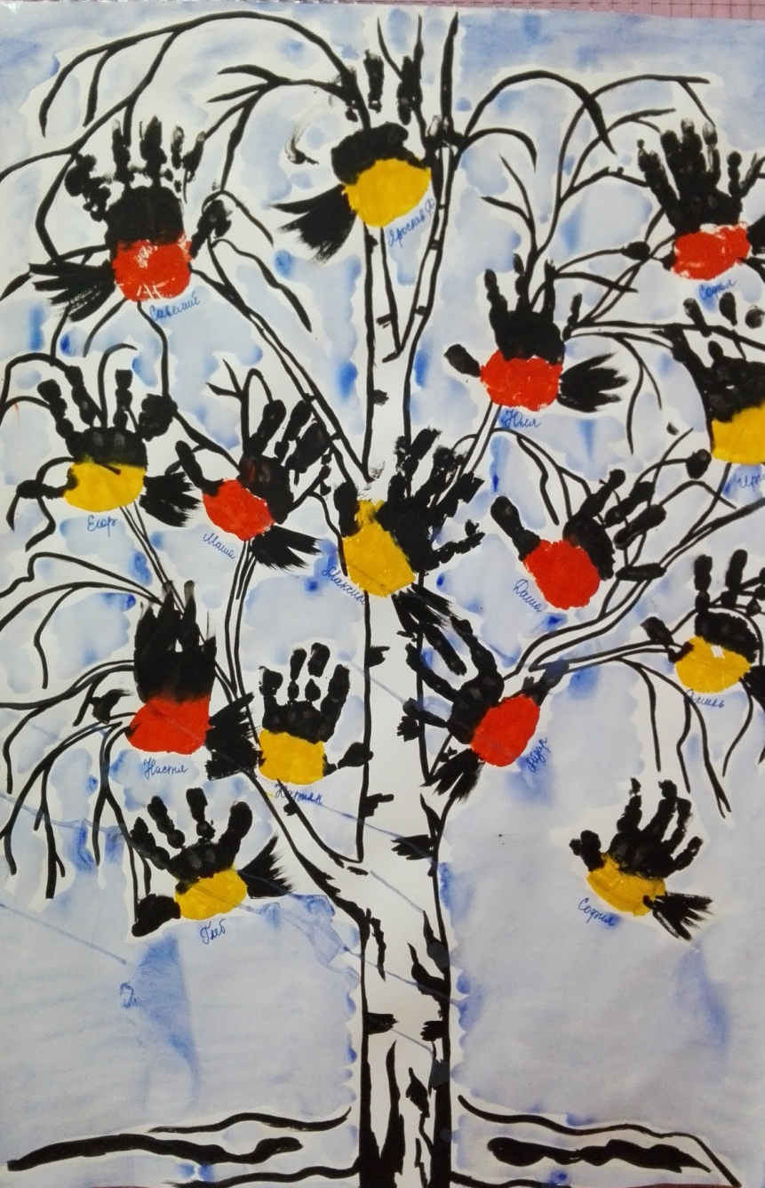
рисование «Зимние птицы»
1.11.16

Slide 8
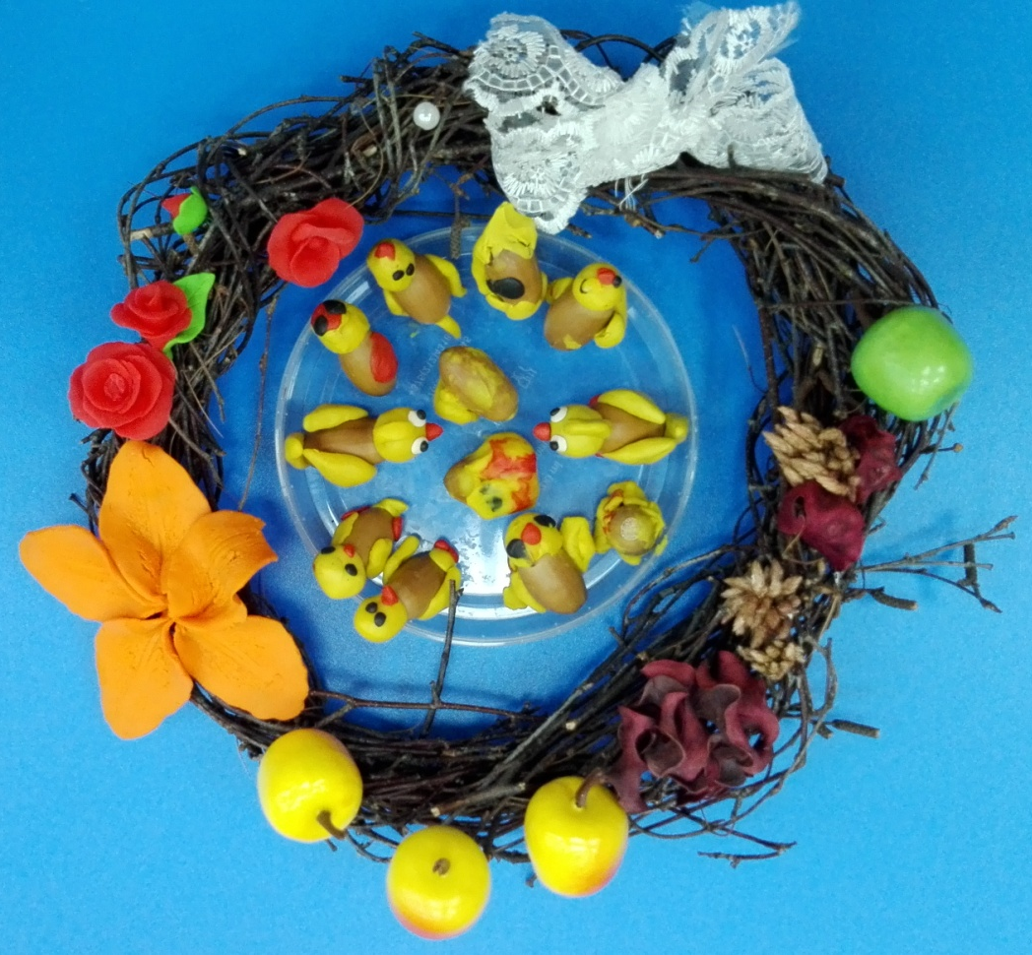
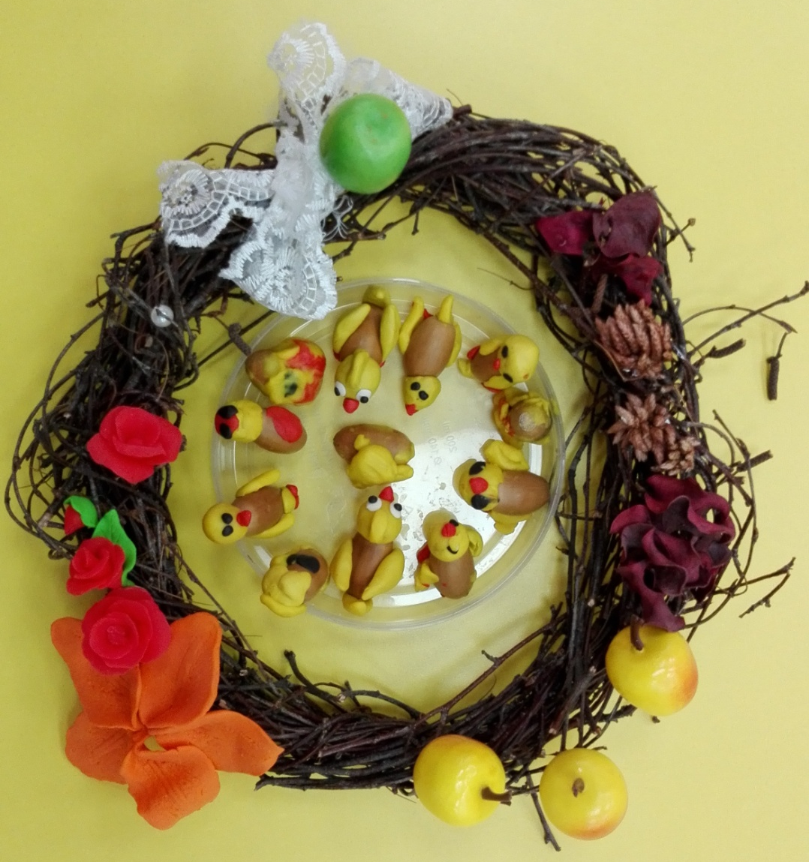
лепка «Возвращение уток»
2.11.16

Slide 9
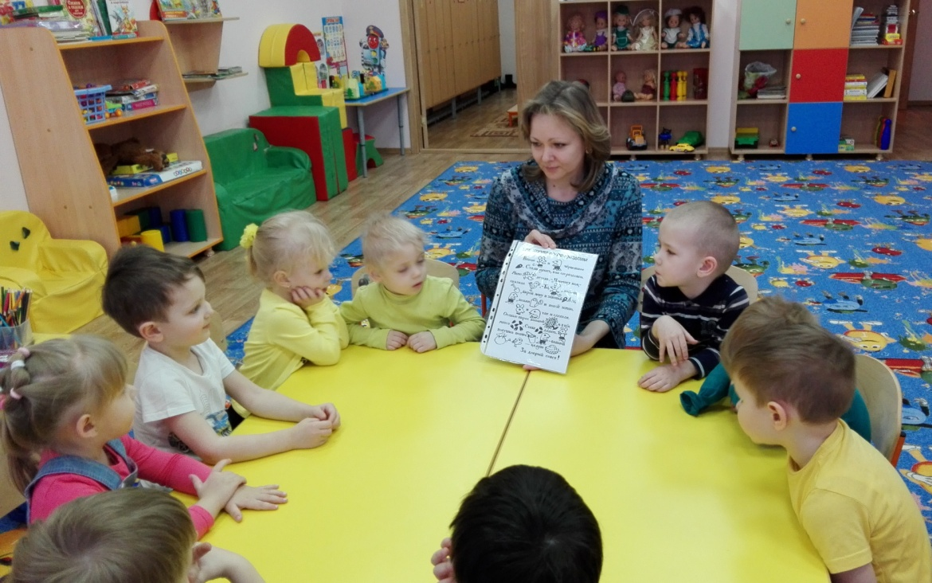
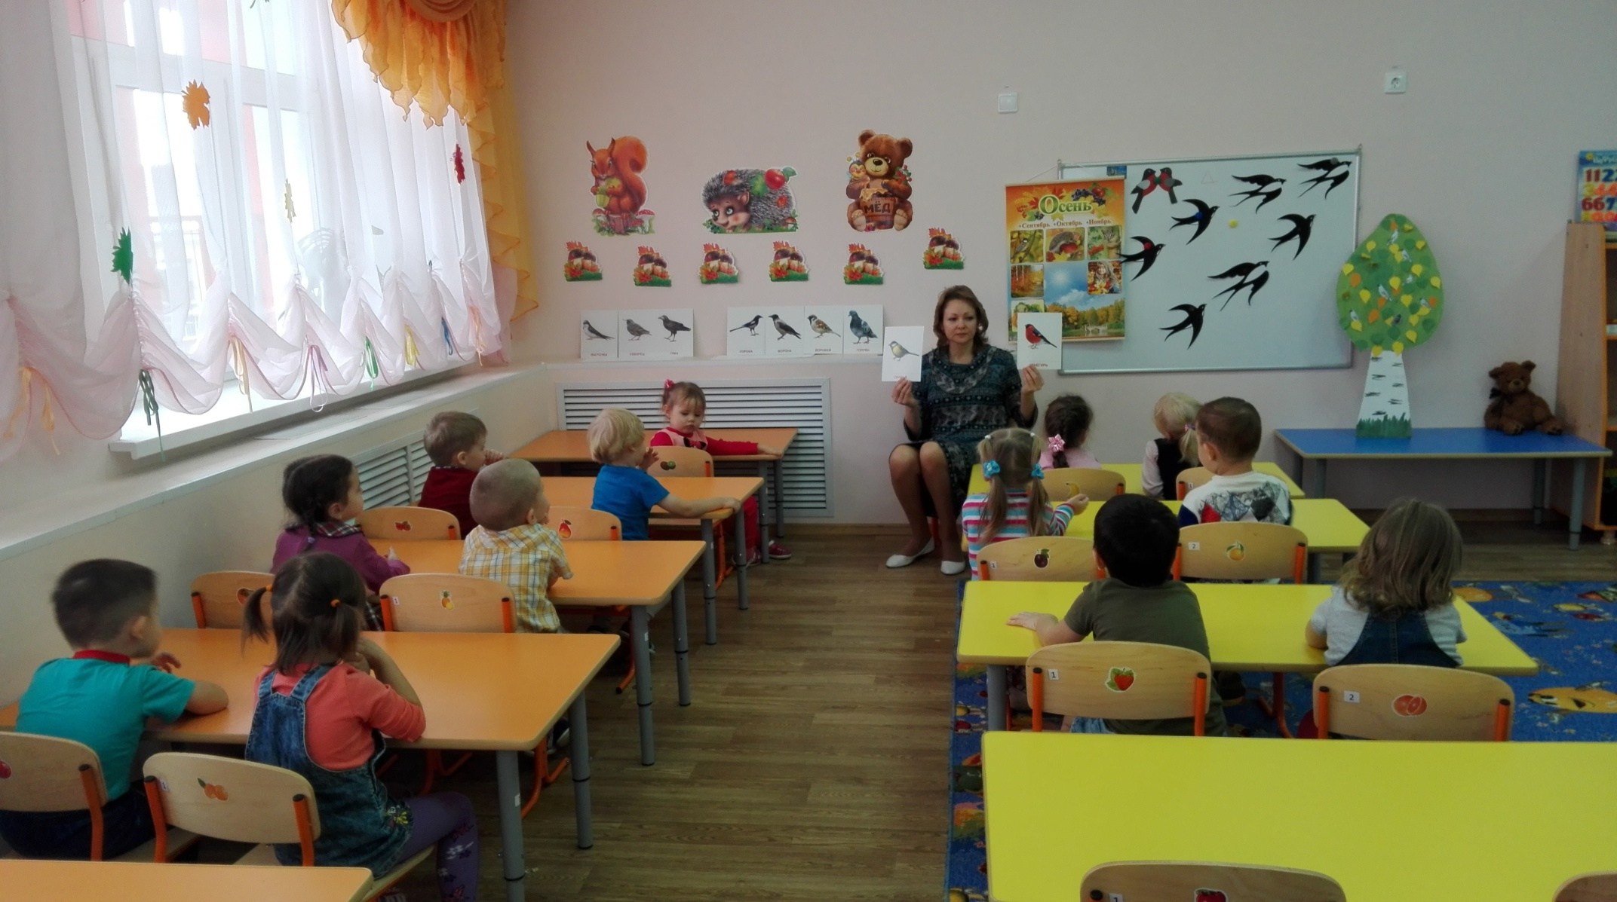
речевое развитие: «Перелётные птицы»; читалочка «Как птичка семечко разделила»
3.11.16

Slide 10
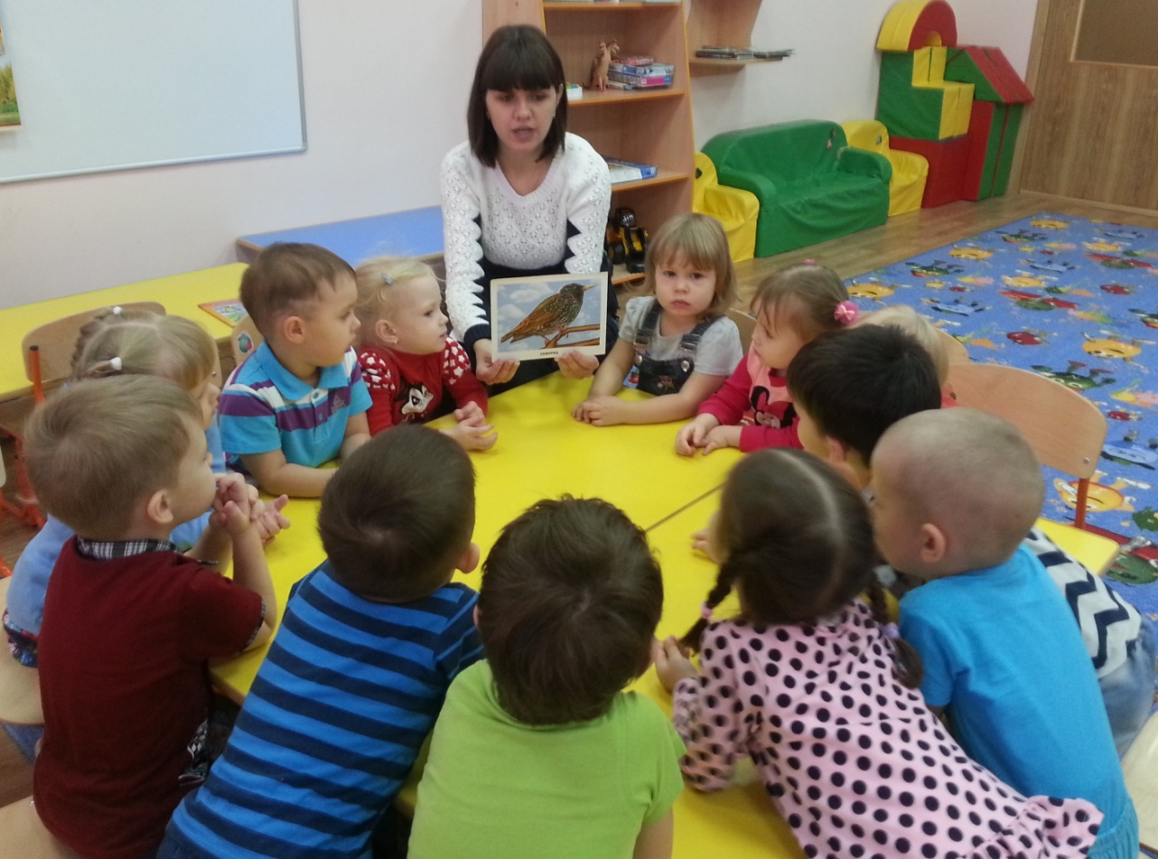
познание
беседы: «Почему птицы улетают на юг», «Чем птицы отличаются от животных»

Slide 11
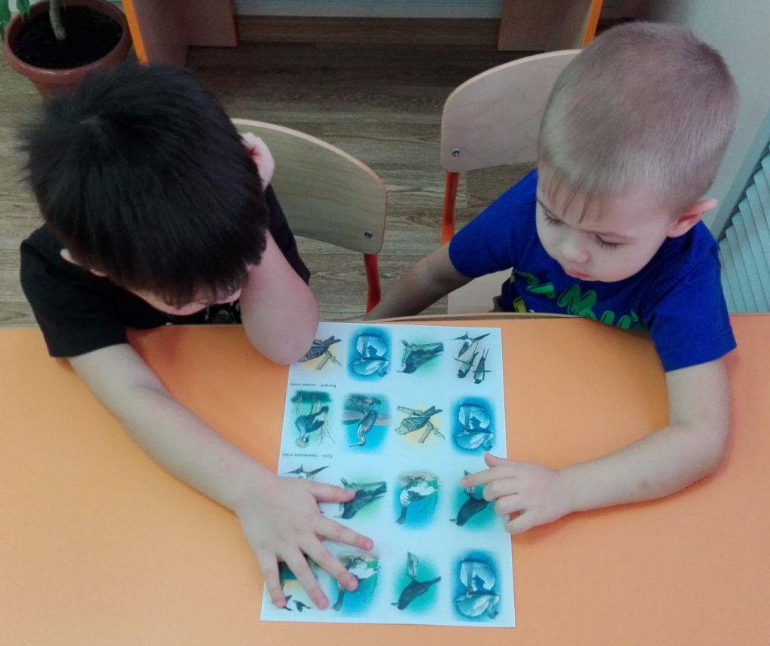
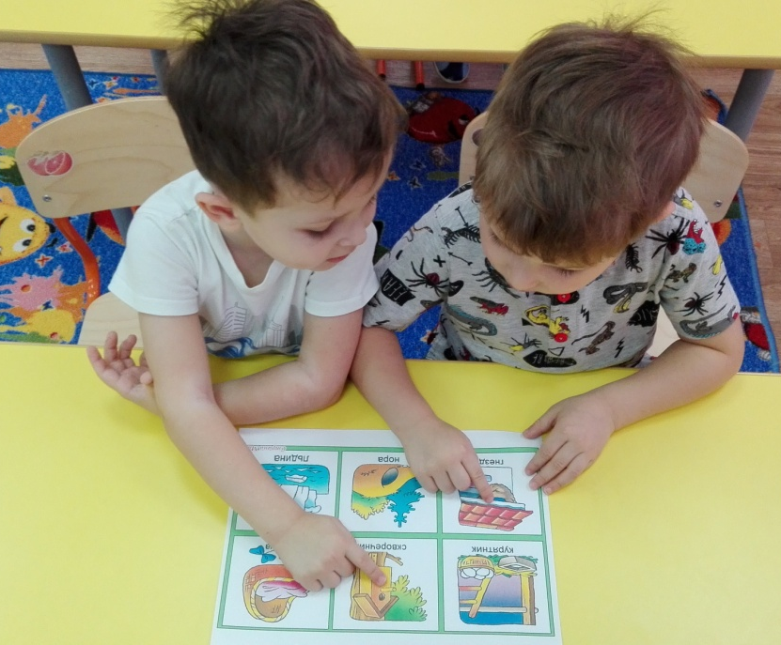
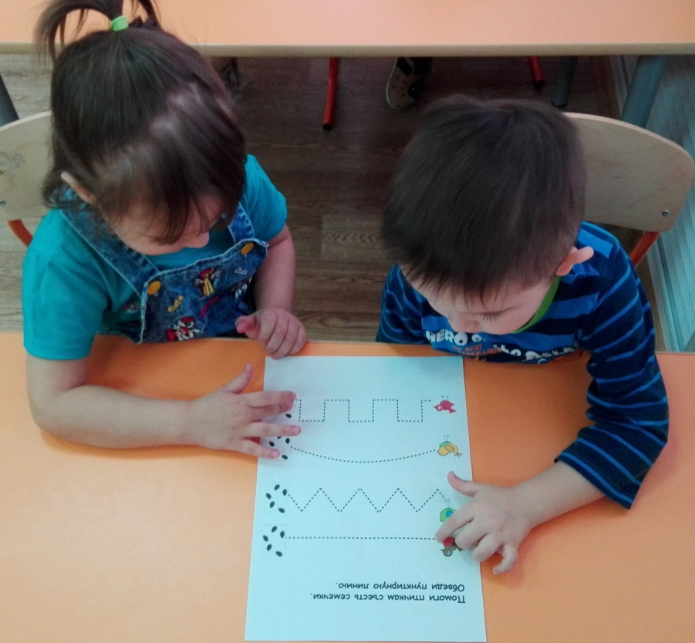
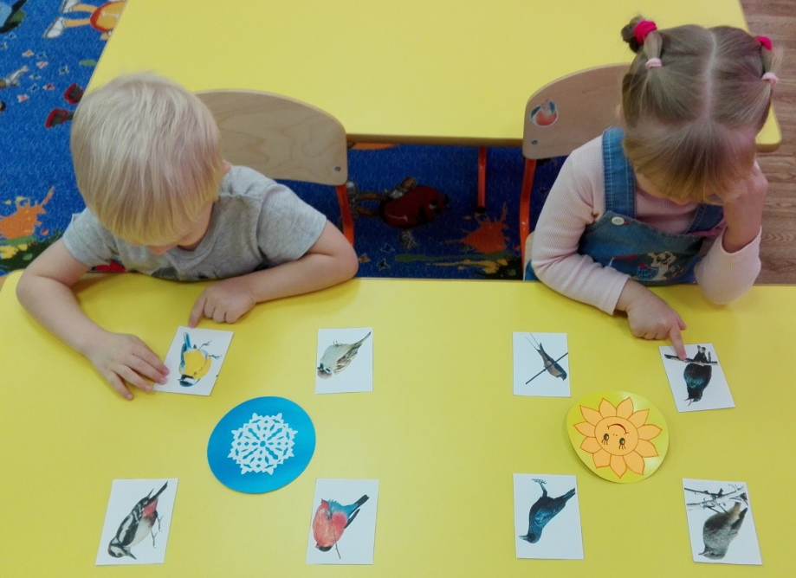
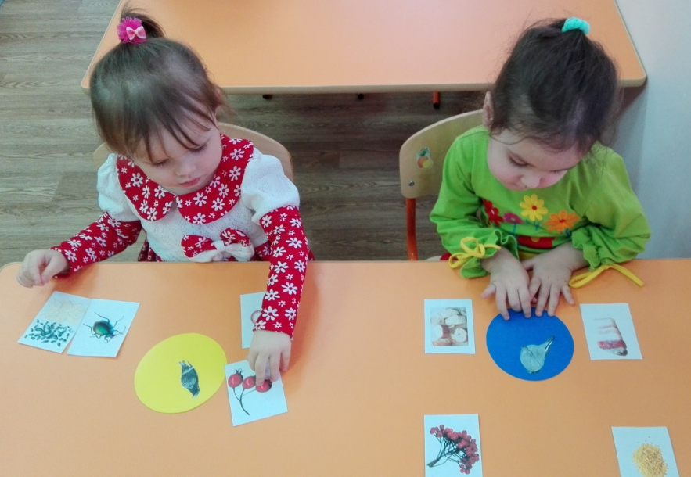
дидактические игры: «Кто чем питается», «Четвёртый лишний», «Зимующие и перелетные птицы», «Кто где живёт», «Помоги птичкам съесть семечки», «Кто как кричит»

Slide 12
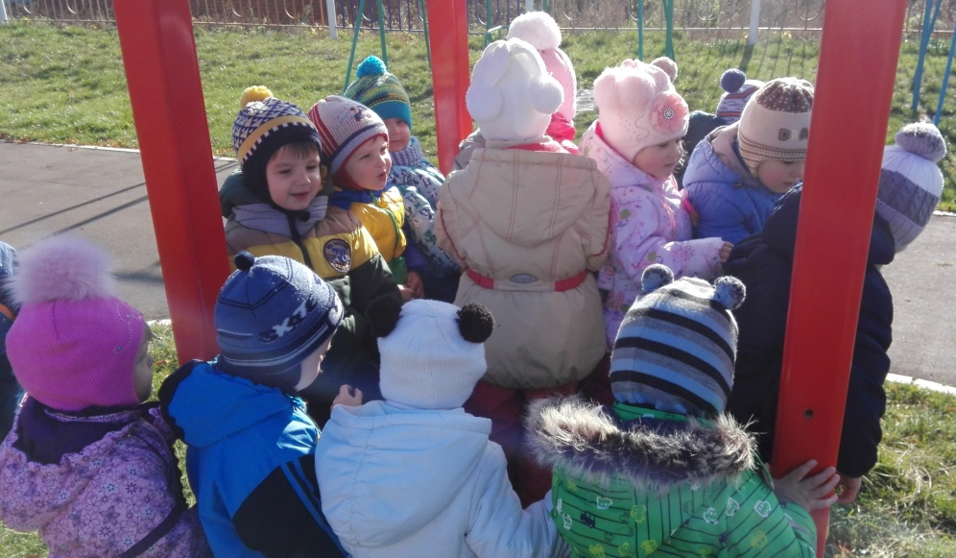
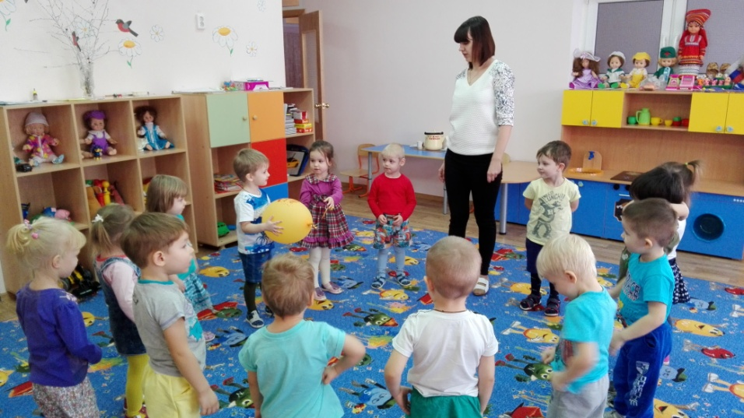
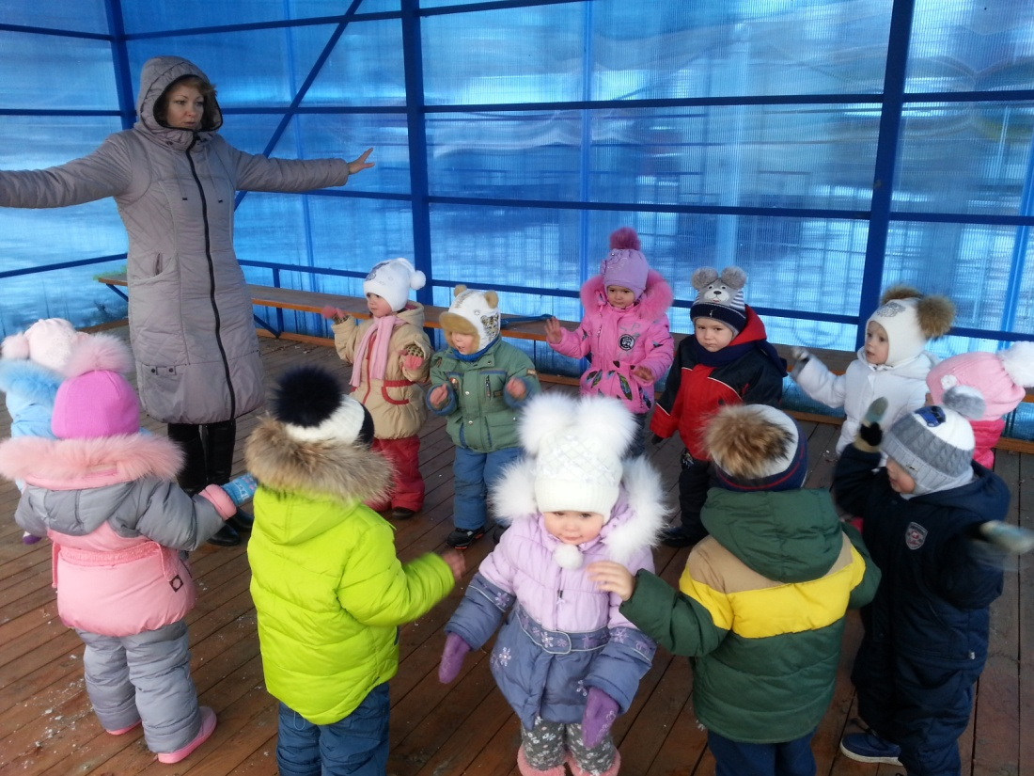
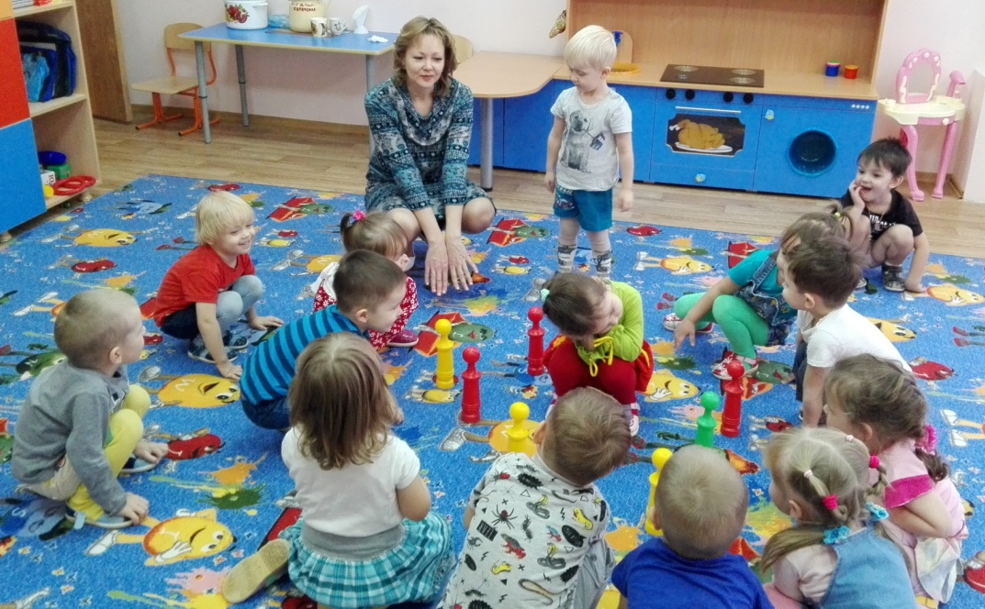
подвижные игры: «Пчелки и ласточка», «Журавль и лягушки», игра с мячом «Поймай и назови»;
утренняя гимнастика «Птицы и насекомые»;
физминутка «Опустел скворечник»

Slide 13
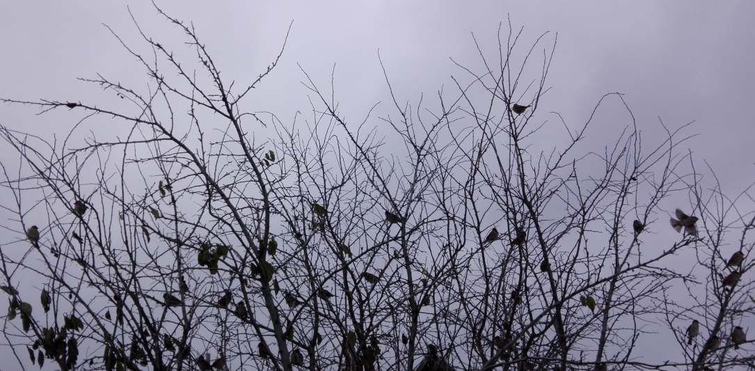
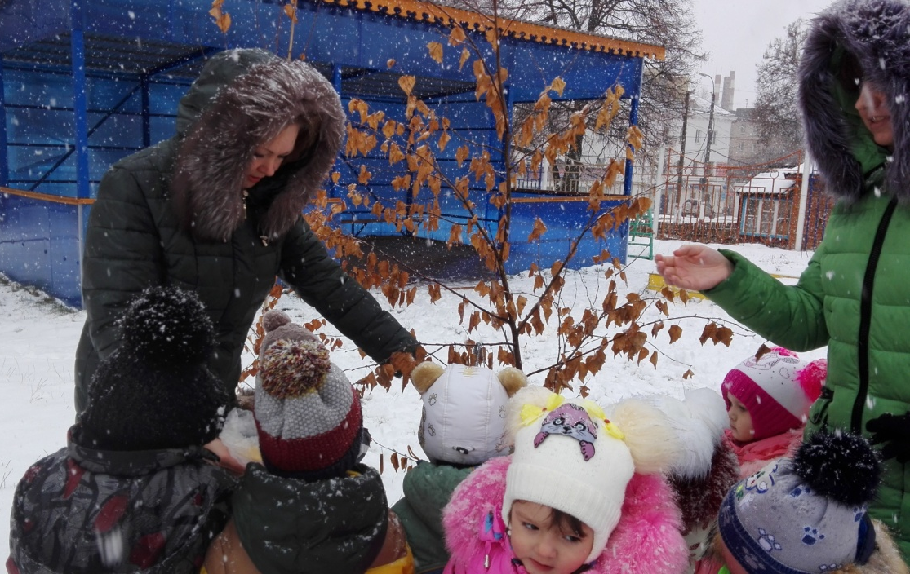
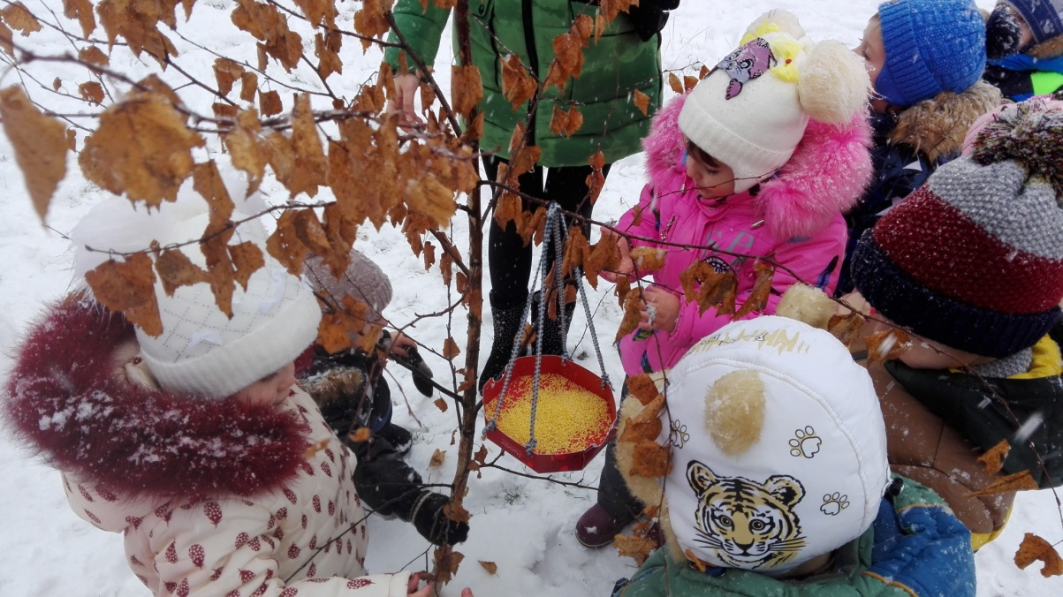
исследовательская деятельность: рассматривание и кормление птиц на прогулке

Slide 14
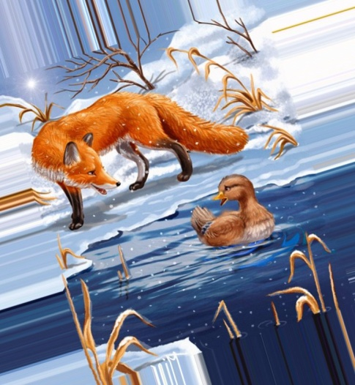
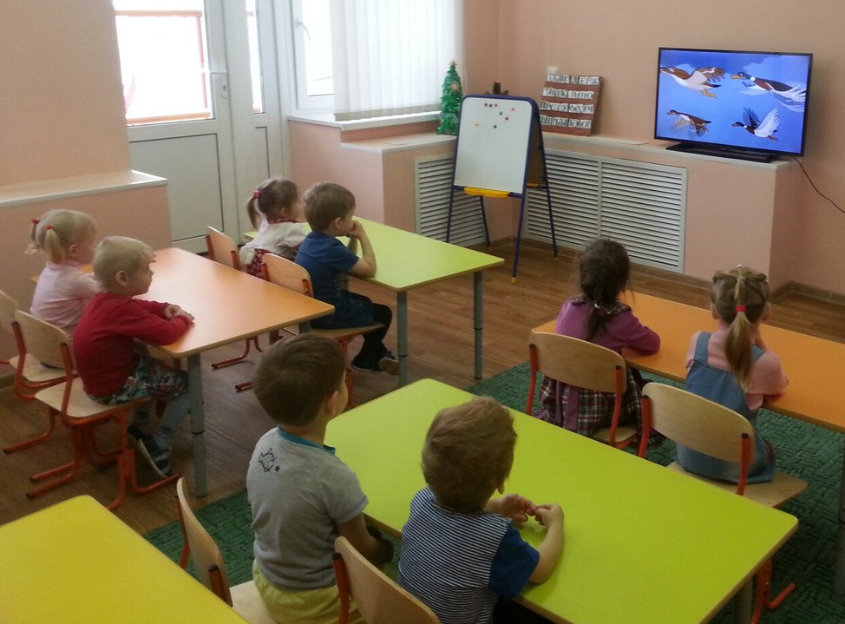
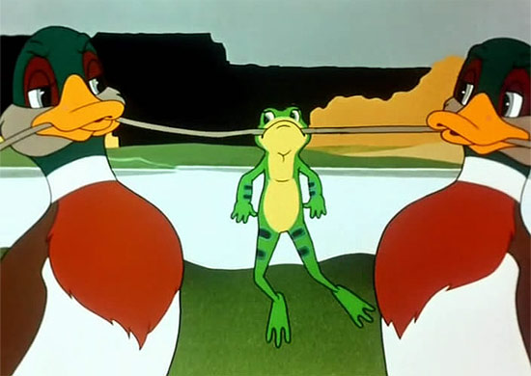
чтение сказки Д. Мамина – Сибиряка «Серая шейка»; В. М. Гаршина «Лягушка - путешественница»;
стихи о перелётных птицах: «Ласточка», «Грач», «Аист»; загадки
просмотр мультфильма

Slide 15
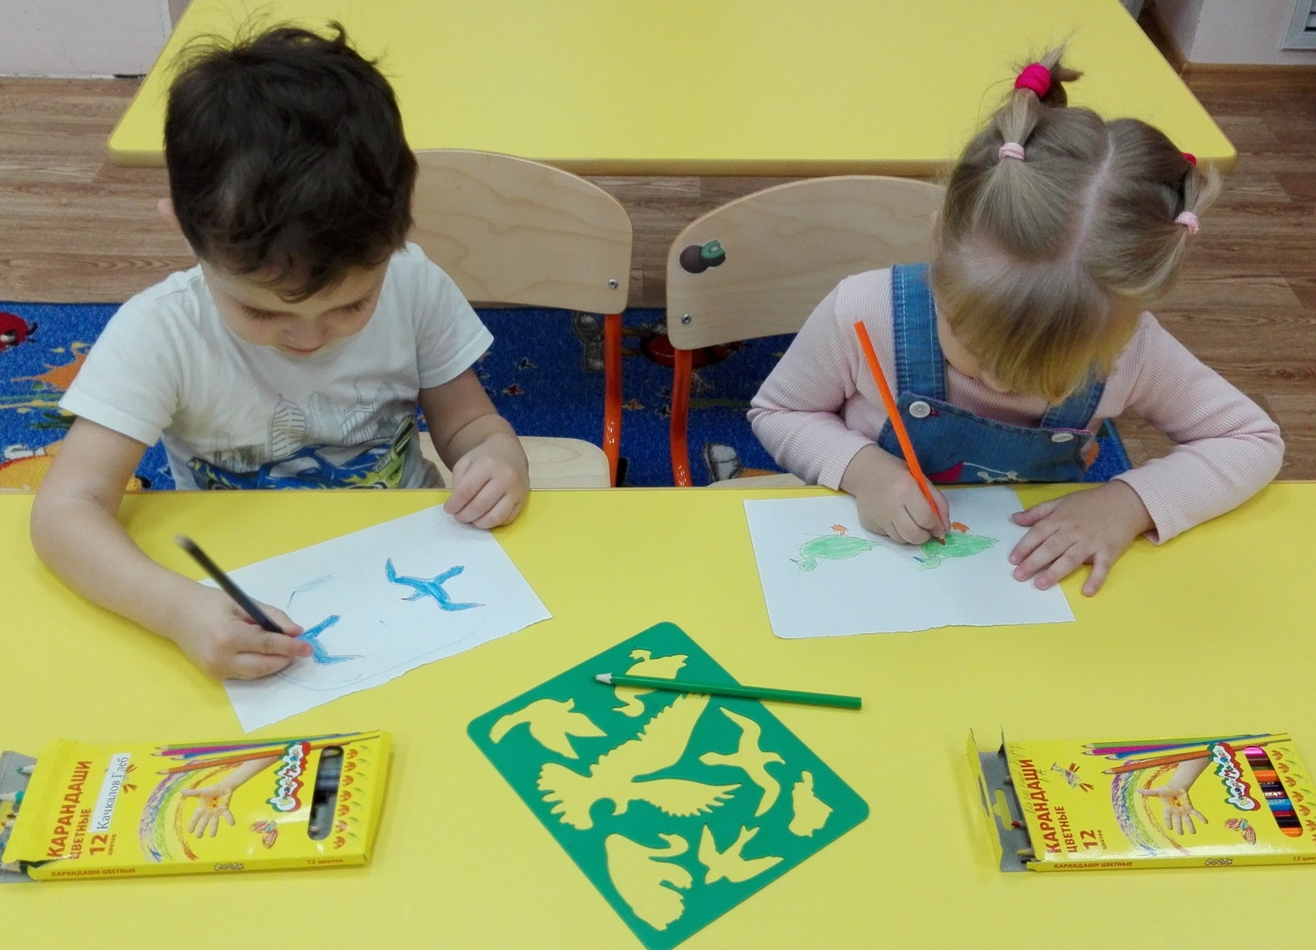
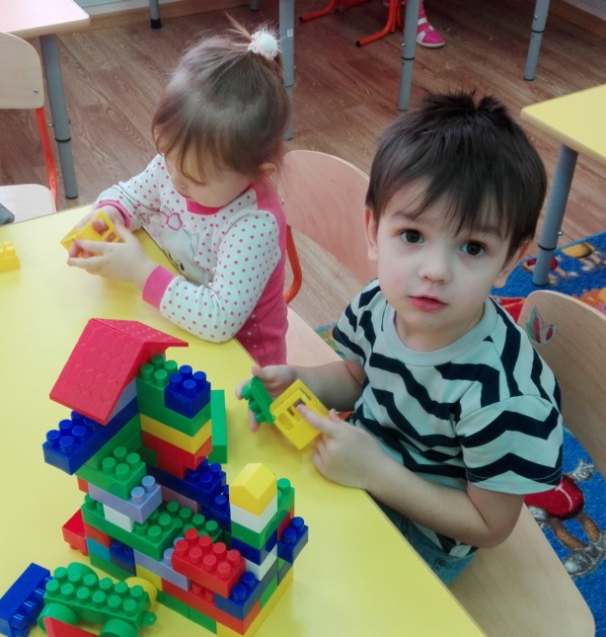
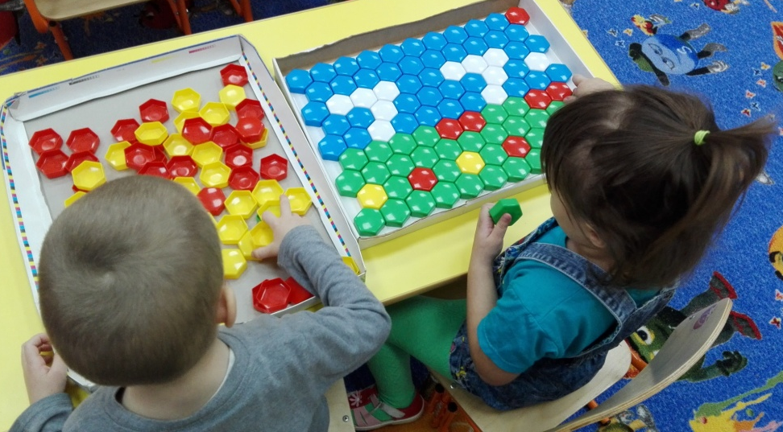
настольно-печатные игры
работа с шаблонами

Slide 16
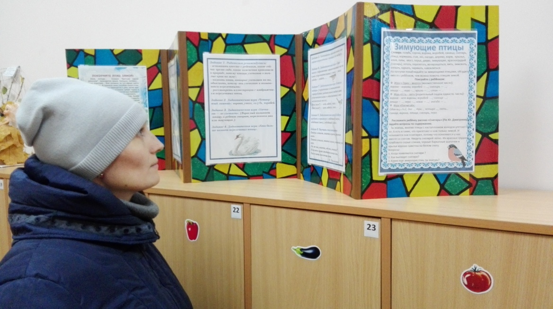
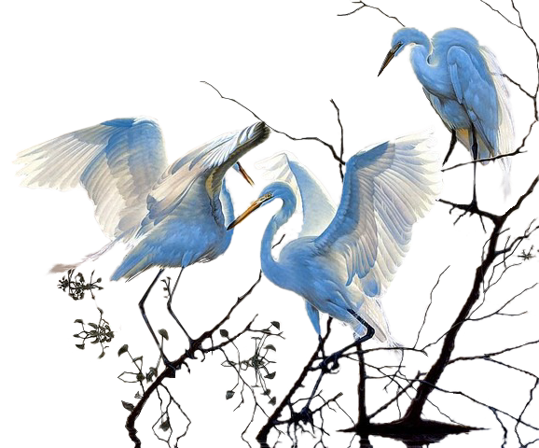
Работа с родителями «папка-передвижка»

Slide 17
Итоги проекта:
Работа в рамках проекта получилась интересной, увлекательной, познавательной. Она позволила раздвинуть горизонт знаний каждого ребенка, создать для него более широкие общественные контакты, чем это возможно при традиционных формах занятий.
Проблему данного проекта дети решили путём совместной деятельности с родителями и воспитателями, путём простого наблюдения, элементарного анализа действительности. Ребёнок усваивает всё прочно и надолго, когда слышит, видит и делает сам.

Slide 18
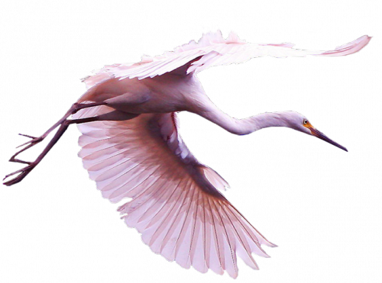
СПАСИБО
ЗА
ВНИМАНИЕ

